Slide 1
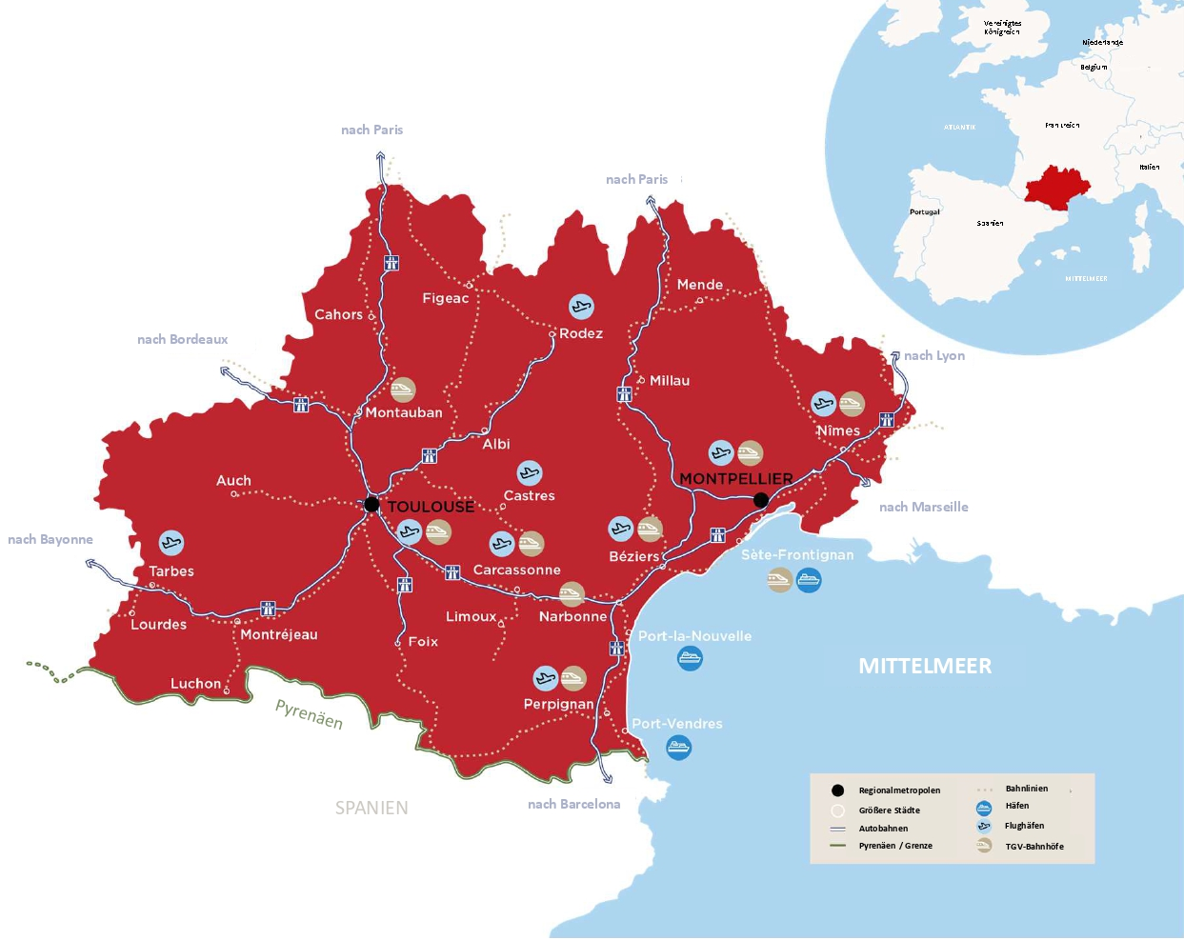

Die südfranzösische Region
OCCITANIE,
eine der attraktivsten
Regionen Europas
6 Millionen
Einwohner
+50.000
neue Einwohner
pro Jahr
Toulouse
Montpellier
Frankfurt od. München 1h45
Alger 1h15
London 1h55
Marseille 1h35
Amsterdam 1h55
Lyon 1h40
Bordeaux 2h10
Paris 3h15
Paris 4h15
Barcelona 3h20

Slide 2
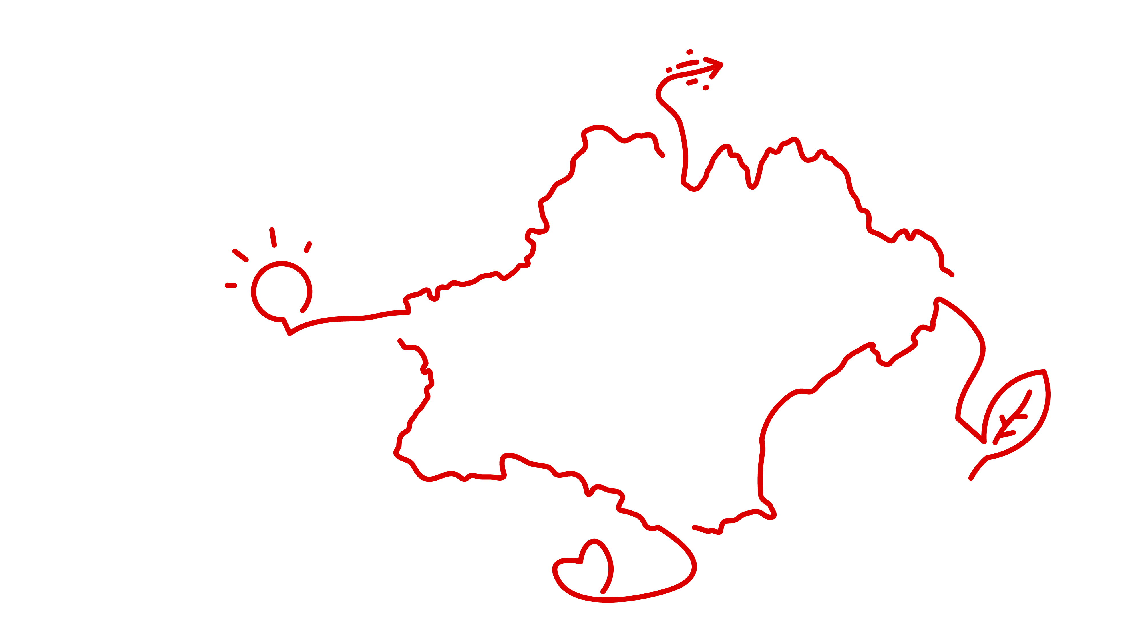
OCCITANIE,
Am Schnittpunkt des Wandels hin zu einer
anderen verantwortungsvolleren Welt
Als VISIONÄRIN
steht sie für Innovationen in
einer nahen Zukunft
MONTPELLIER
IHR ERFINDUNGSREICHTUM
basiert auf Talenten und Know-how
TOULOUSE
Dank ihres ENGAGEMENTS
bewahrt sie die Ressourcen des Planeten
Mit GASTLICHKEIT
UND SOLIDARITÄT
ist sie für alle und jeden da

Slide 3











Unsere Exzellenz-Branchen
IN OCCITANIE
LUFTFAHRT
Weltweit führend in der zivilen Luftfahrt,
der Start des grünen Flugzeugs steht unmittelbar bevor
DIGITALISIERUNG
im Dienste des Fortschritts
LAND- UND AGRARWIRTSCHAFT
Auf Qualität und Innovation setzen
RAUMFAHRT
Occitanie ist die europäische Wiege der Raumfahrt und liegt immer in Führung
KULTUR- UND
KREATIVWIRTSCHAFT (KuK)
Neue imaginäre Welten erwachen
zum Leben
TOURISMUS
Sich für einen nachhaltigen Tourismus engagieren
MEER
Die blaue Wirtschaft hat Wind in den Segeln
ERNEUERBARE ENERGIEN
Exemplarische klimaneutrale Region Europas werden
INTELLIGENTE UND NACHHALTIGE MOBILITÄT
Innovationen und die Dekarbonisierung des Verkehrs anschieben
GESUNDHEIT
Die Souveränität wiedererlangen
HOCHSCHULBILDUNG UND FORSCHUNG
Neue Talente ausbilden und die Zukunft vorbereiten

Slide 4
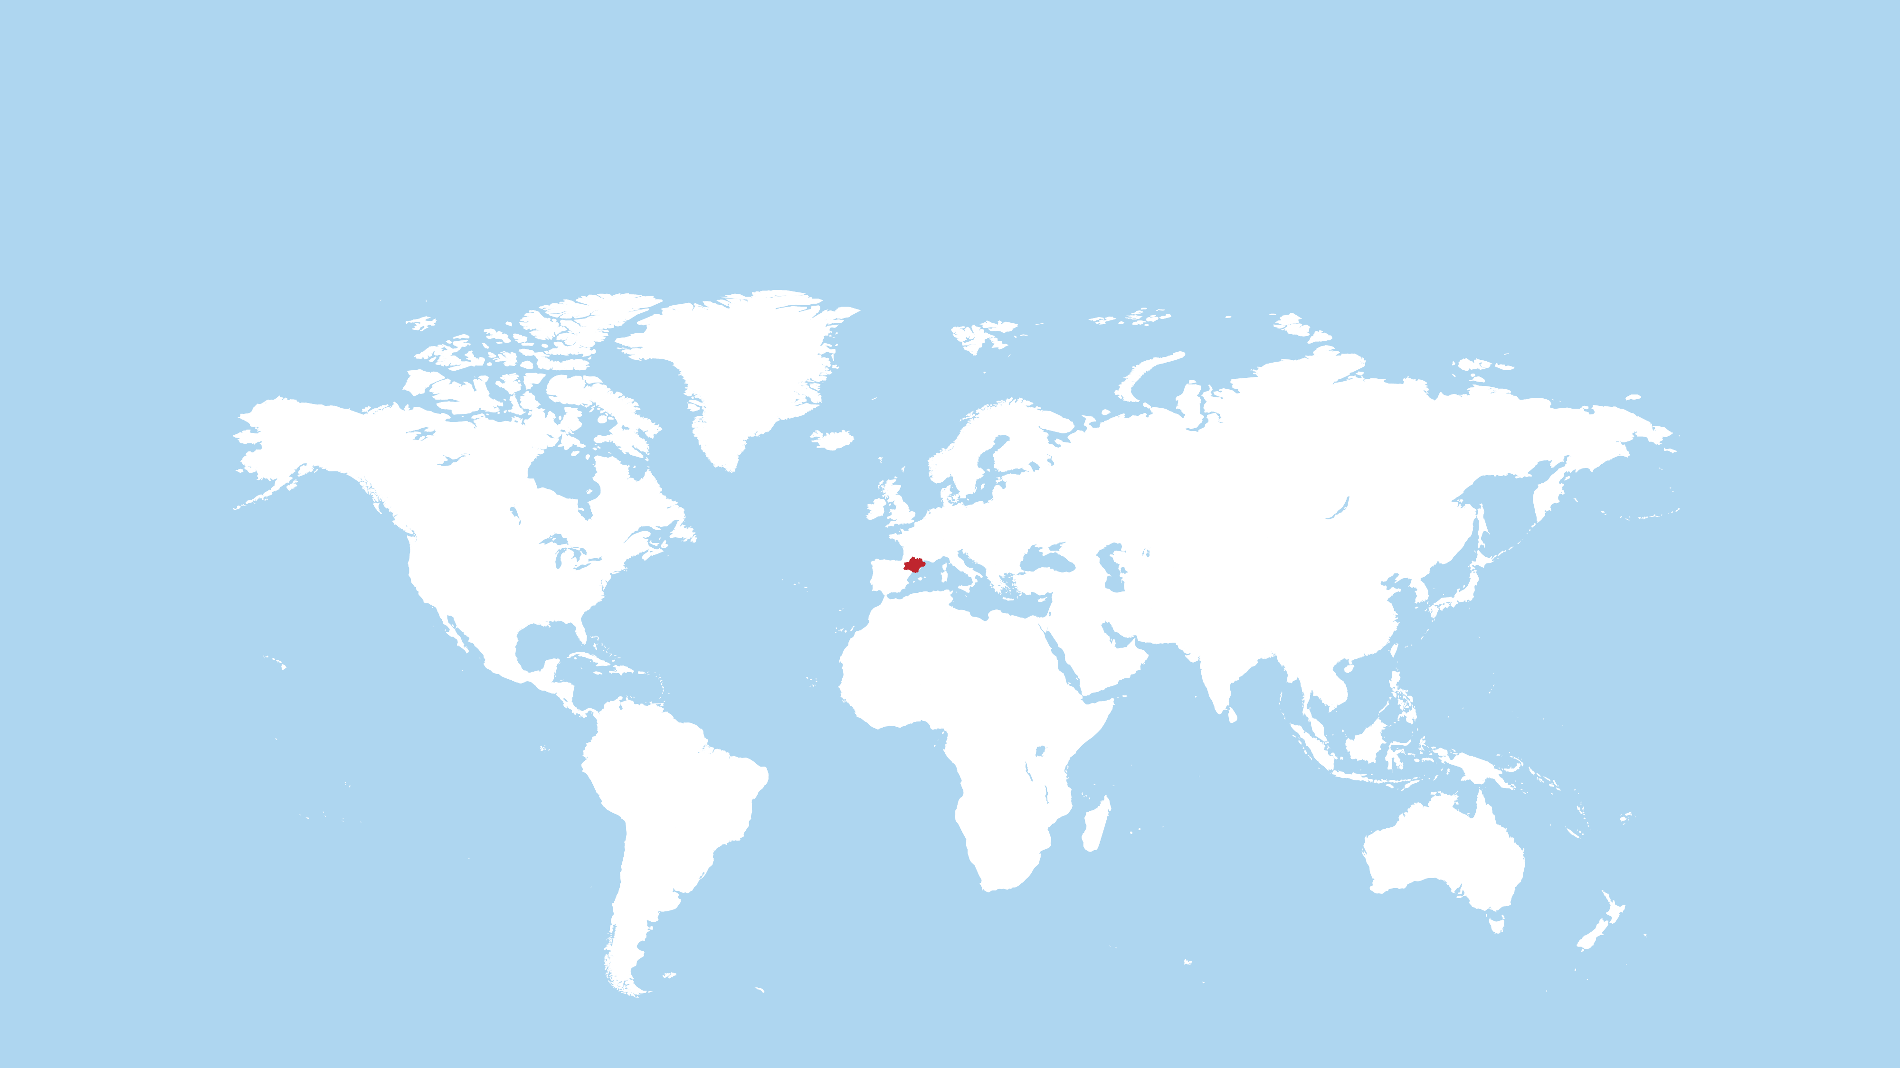

EINE weltoffene REGION
mit ihren 6 Vertretungen: Maisons de l’Occitanie
BRÜSSEL
HAMBURG
SHANGHAI
NEW-YORK
CASABLANCA
TOKIO

Slide 5
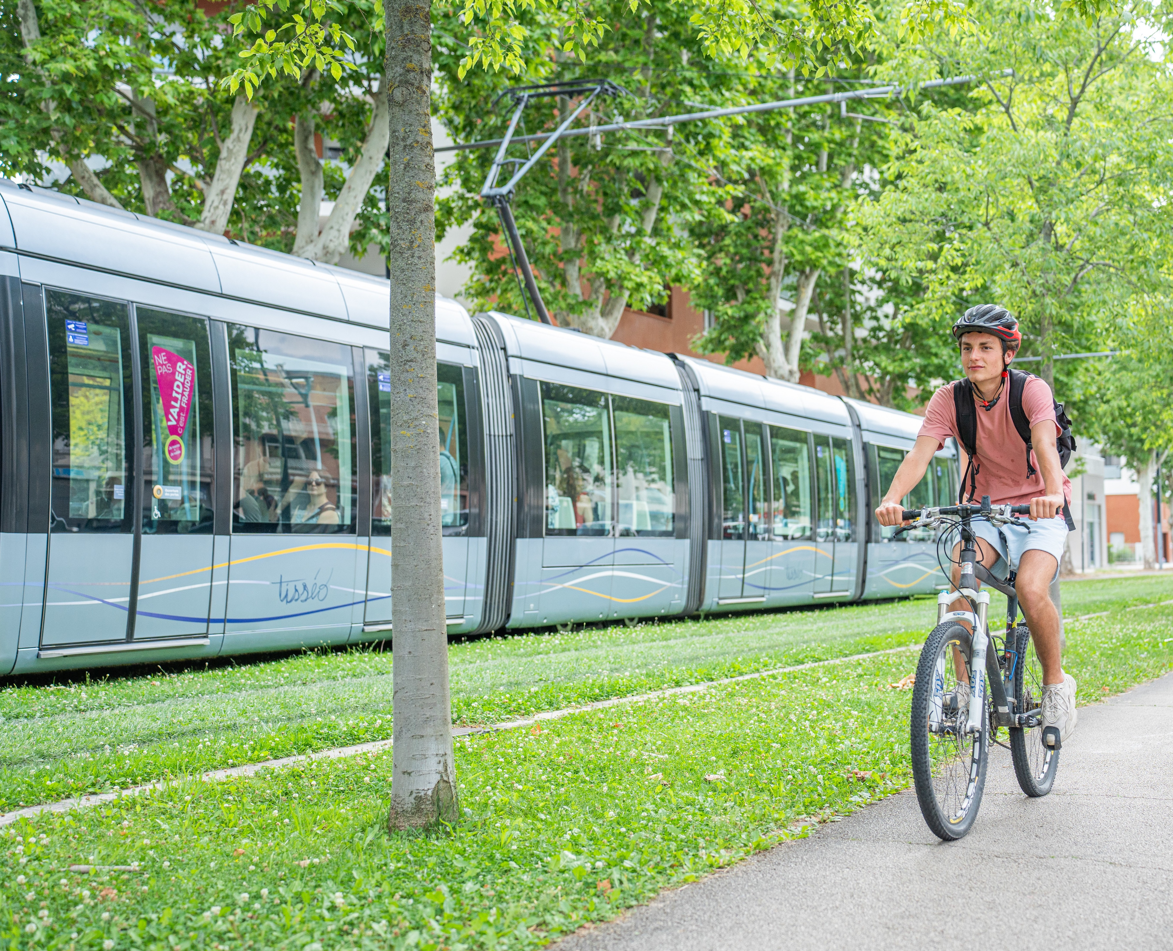


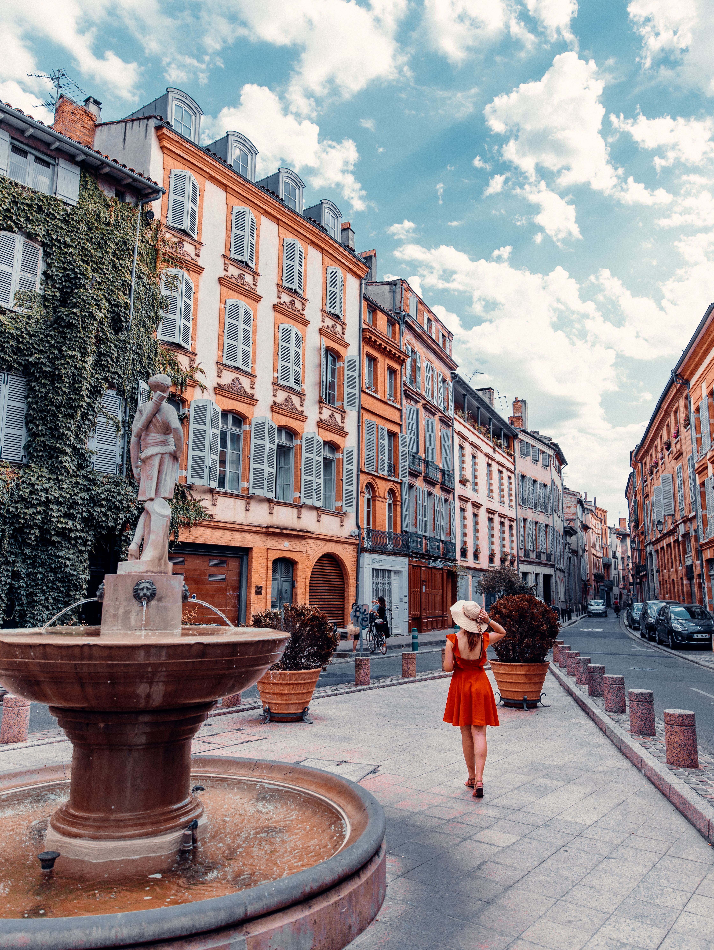
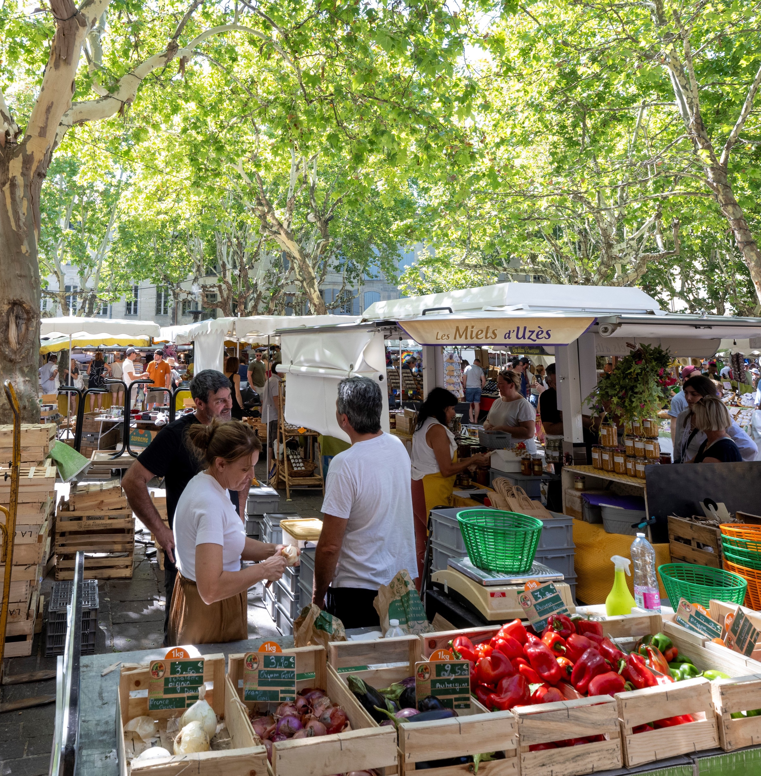

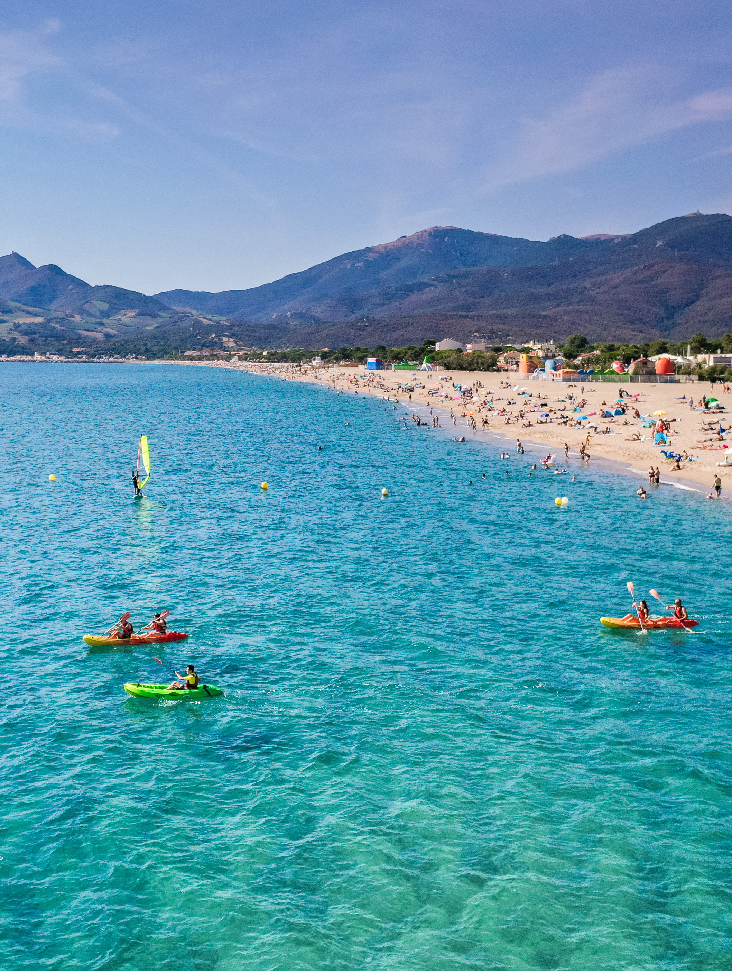
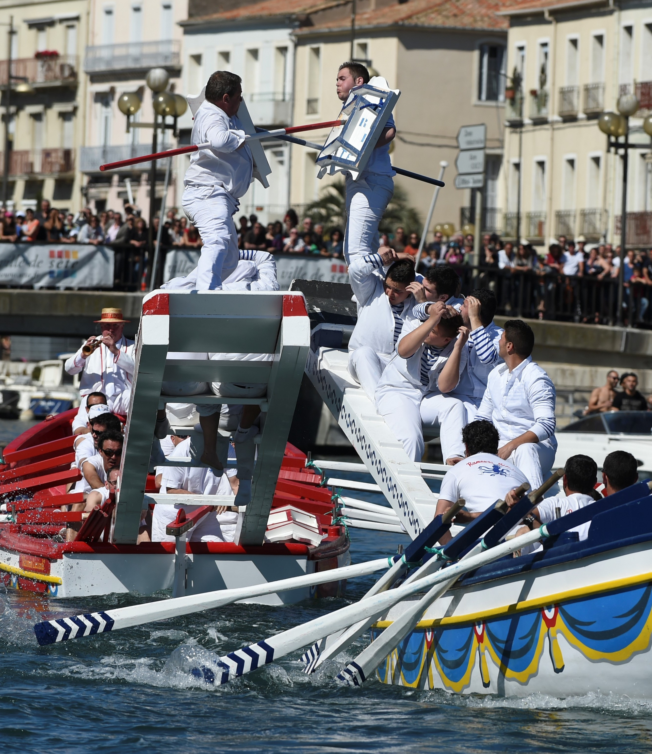
OCCITANIE,
Dienstleistungs- und Lebensqualität
in Einklang bringen
AUTHENTIZITÄT
ENTDECKEN
ZUSAMMEN SEIN
SICH UMEINANDER
KÜMMERN
GASTLICHKEIT

